Slide 1
Projeto Thread
Aleph Santos
João Borges
Kleber Almendro
Lucas Henrique

Slide 2
OBJETIVOS
Realizar duas ações simultaneamente

Slide 3
FERRAMENTAS
Linguagem Java
NetBeans IDE 8.2

Slide 4
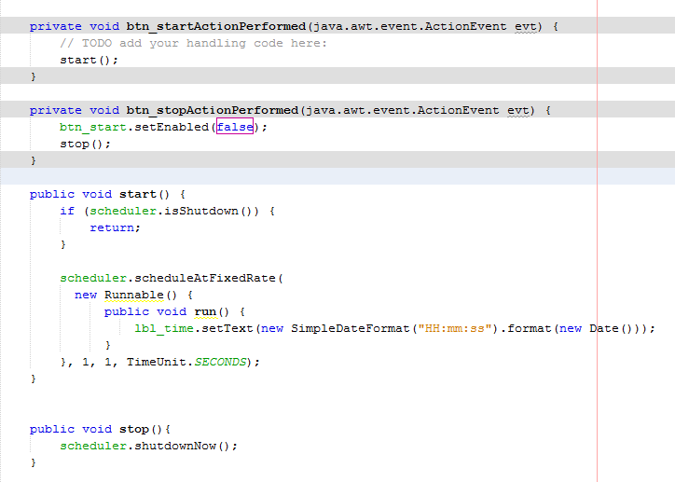
UM POUCO DO CÓDIGO

Slide 5
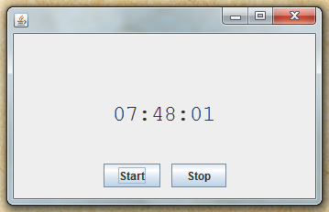
APLICATIVO THREAD(PC)

Slide 6
TRATAMENTO de erro

Slide 7
OBJETIVOS
Evitar a inserção de caracteres não permitidos
Uso da mascara de texto

Slide 8
FERRAMENTAS
Linguagem c#
Visual Studio 2015

Slide 9
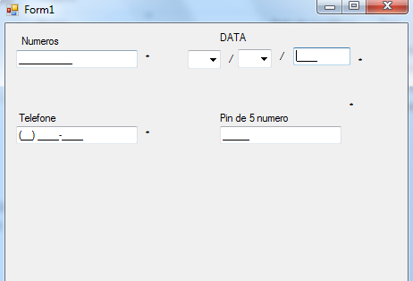
APLICATIVO TRATAMENTO DE ERROS(DSO)

Slide 10
Aplicativo de inglês (TM)

Slide 11
OBJETIVOS
Facilitar o entendimento da língua inglesa
Utilizar tecnologias direcionadas para a mobilidade

Slide 12
FERRAMENTAS
Aplicativo Android
Android Studio
Java
XML
Aplicativo Web
HTML
JavaScript
Firebase

Slide 13
APLICATIVO ANDROID

Slide 14
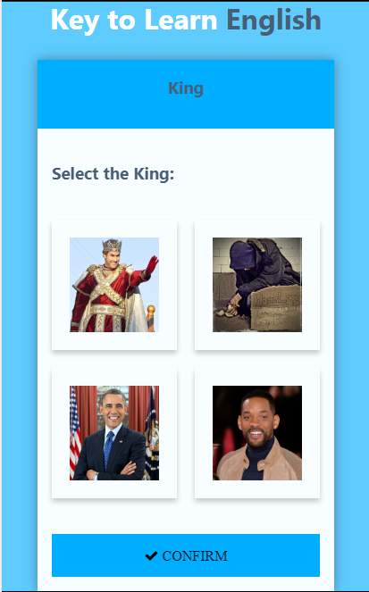
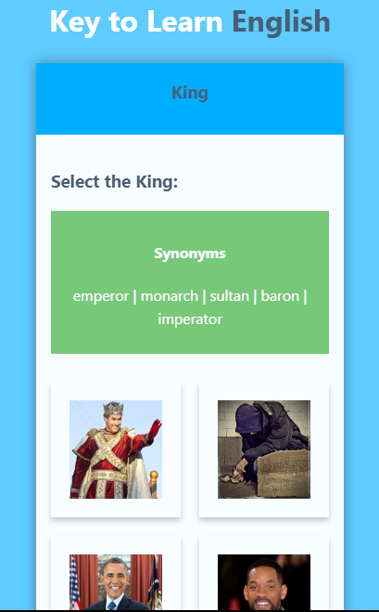
APLICATIVO WEB

